Slide 1

《计算机系统基础实验》
二进制逻辑炸弹拆除
2024 秋季
2024-10-01
Notes:
1

Slide 2
Lab2 Binary Bombs 实验介绍
本实验中，你要使用课程所学知识拆除一个“Binary Bombs”来增强对程序的机器级表示、汇编语言、调试器和逆向工程等方面原理与技能的掌握。
一个“Binary Bombs”（二进制炸弹，简称炸弹）是一个Linux可执行C程序，包含phase1~phase6共6个阶段。
炸弹运行的每个阶段要求你输入一个特定的字符串，若你的输入符合程序预期的输入，该阶段的炸弹就被“拆除”，否则炸弹“爆炸”并打印输出 "BOOM!!!"字样。
实验的目标是你要拆除尽可能多的炸弹阶段。

Slide 3
提示：每个炸弹阶段考察了机器级语言程序的一个不同方面，难度逐级递增：
阶段1：字符串比较
阶段2：循环
阶段3：条件/分支：含switch语句
阶段4：递归调用和栈
阶段5：指针和数组访问
阶段6：链表、指针、结构的访问

Slide 4
拆弹技术：为了完成二进制炸弹拆除任务，你需要
① 使用gdb调试器和objdump来反汇编炸弹的可执行文件；
② 单步跟踪调试每一阶段的机器代码
③ 理解每一汇编语言代码的行为或作用，
④ 进而设法“推断”出拆除炸弹所需的目标字符串。
⑤ 这可能需要你在每一阶段的开始代码前和引爆炸弹的函数前设置断点，以便于调试。
实验语言：C语言，实验环境：linux

Slide 5
实验程序
本次实验中，每位同学会得到一个相同的程序，其中包含如下文件：
bomb.c bomb的主程序，但不是全部，这里面你看不到炸弹
support.c
phases.o —— 需要同学们拆除的炸弹程序
support.h
拿到程序后，使用命令生成可执行代码：
gcc -g -o bomb -D U* bomb.c support.c phases.o
其中 *为学号的最后一位。前三关的答案与学号是有关的。 同学们一定要输入自己的学号，运行结果中会显示学号的。在生成程序时，一定要带编译开关 -D U*； *为学号的最后一位数字。
运行程序： ./bomb

Slide 6
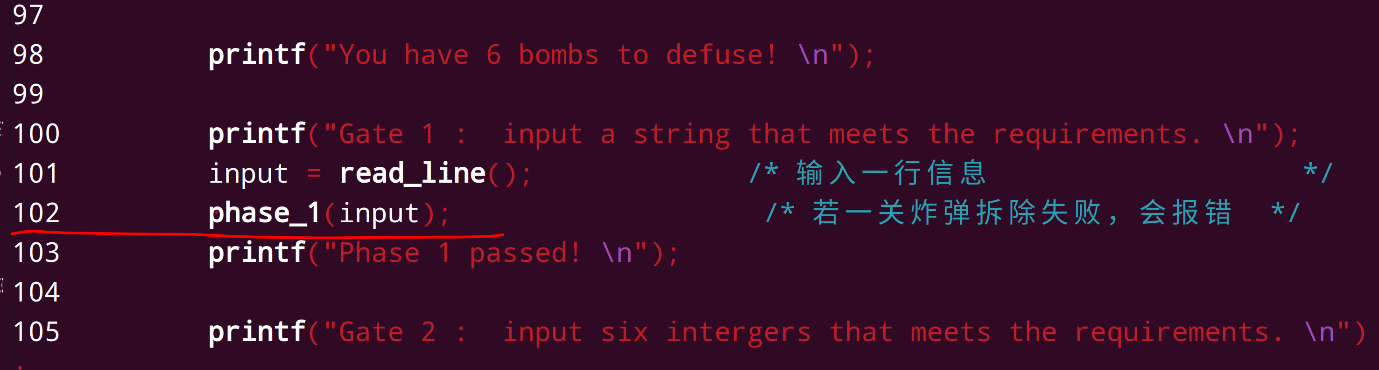
实验步骤演示
第一步：使用gdb bomb进入gdb，在调用phase_1处设置断点
第二步：设置断点 break 102，
执行run
按照操作提示依次输入学号以及一个字符串

Slide 7
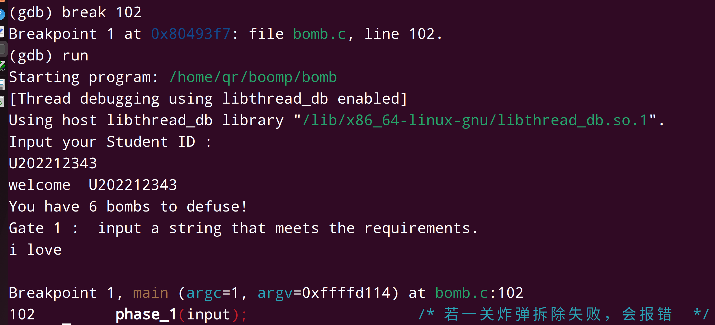
实验步骤演示
第二步：设置断点 break 102，
执行run
按照操作提示依次输入学号以及一个字符串，程序在断点处停下，观察输入参数是input, 用命令layout asm查看反汇编代码

Slide 8
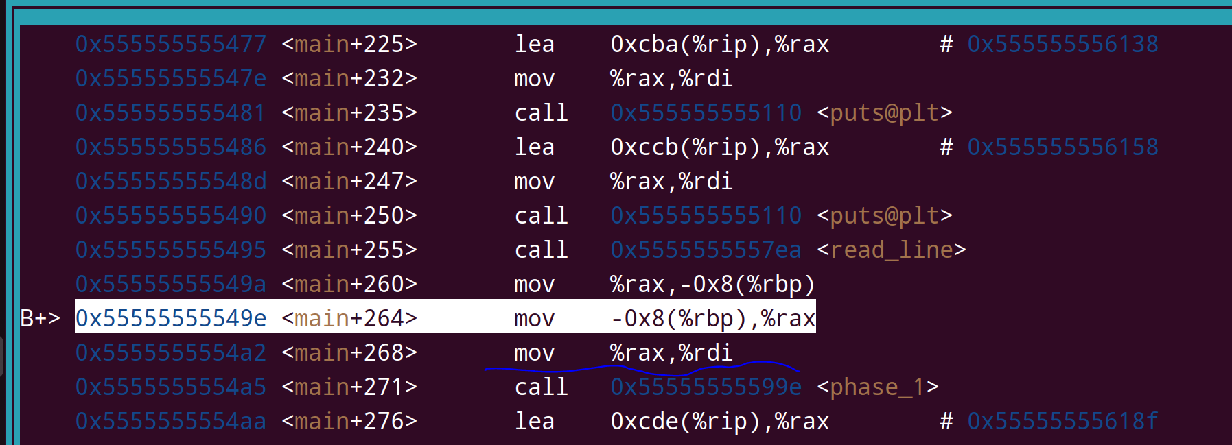
实验步骤演示
第二步：设置断点 break 102，
执行run
按照操作提示依次输入学号以及一个字符串，程序在断点处停下，观察输入参数是input, 用命令layout asm查看反汇编代码
查看代入的参数是read_line的返回结果(放在rax中，再由三条指令传入rdi，rdi中是phase_1的参数（即input地址）)

Slide 9
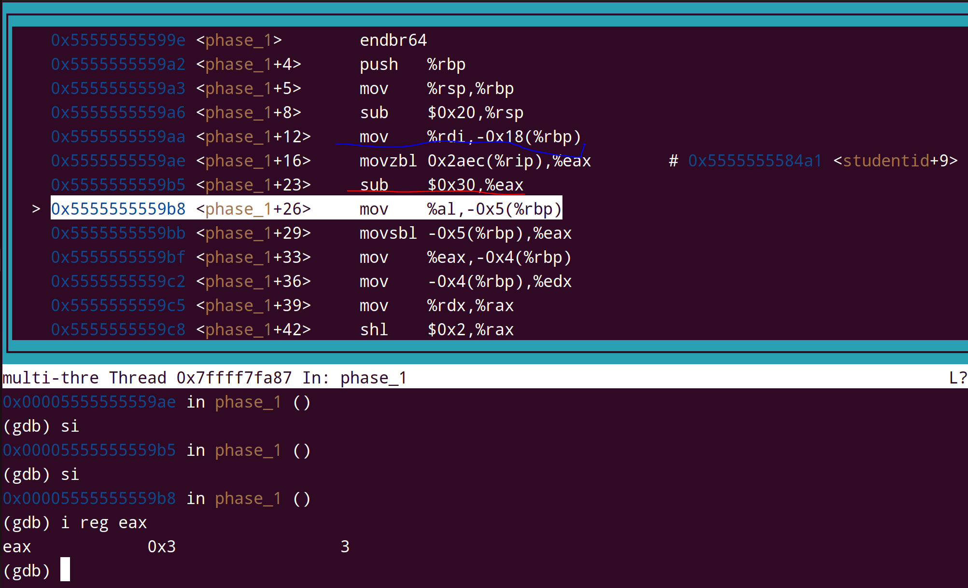
实验步骤演示
第二步：单步执行汇编指令si，进入phase_1，阅读phase_1的汇编指令
可以看到将rdi保存在-0x18(%rbp)中（蓝色线处）， 继续阅读指令，看到从studentid+9处取学号的最后一位，转换成数值（红色线处），查看此时eax的值为3，继续阅读指令

Slide 10
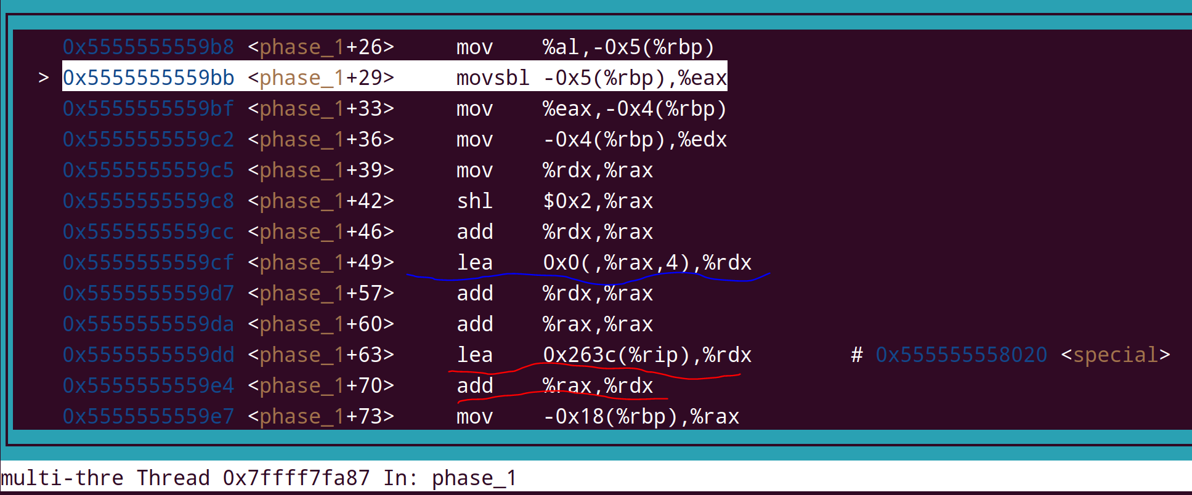
实验步骤演示
第二步：单步执行汇编指令si，进入phase_1，阅读phase_1的汇编指令
可以看到将rdi保存在-0x18(%rbp)中（蓝色线处）， 继续阅读指令，看到从studentid+9处取学号的最后一位，转换成数值（红色线处），查看此时eax的值为3，继续阅读指令，可以看到后续的指令将学号的最后一位*50（rax先乘以4+rax,求和后再乘以4，即乘以20（蓝线），之后的指令达到乘以50的目的），然后猜测应该是查表special（可用display查看其值，红线处）

Slide 11
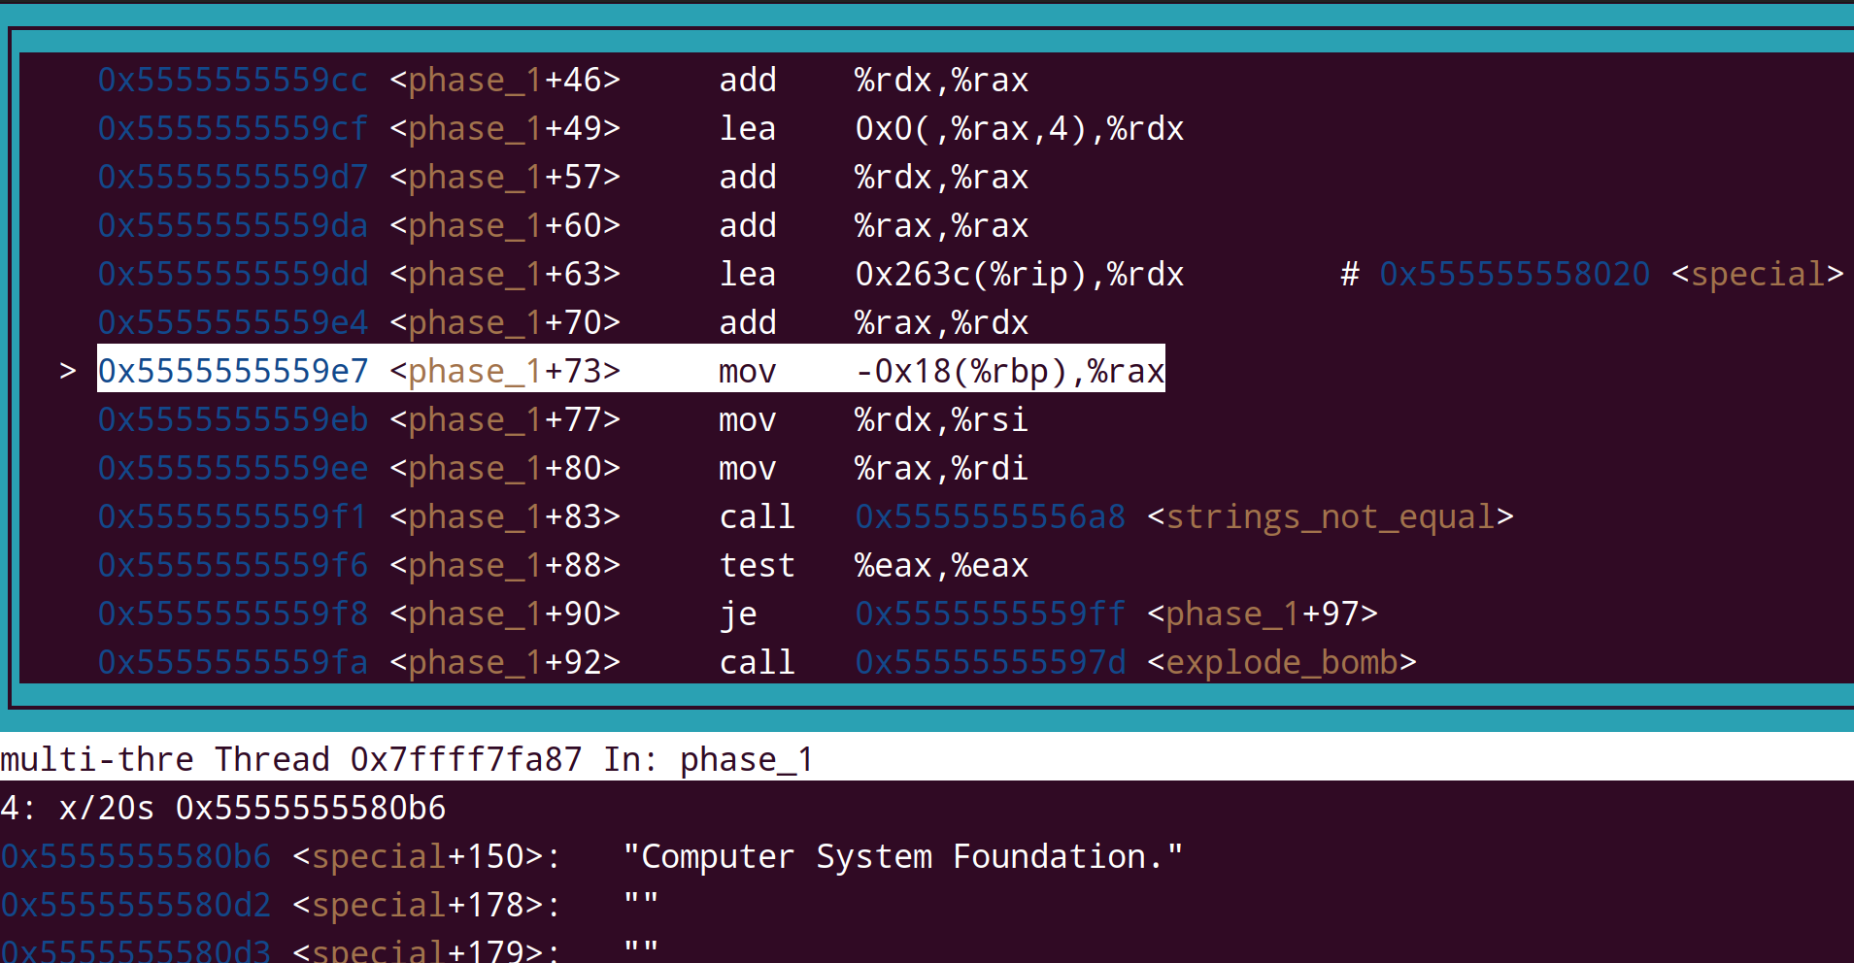
实验步骤演示
第二步：单步执行汇编指令si，进入phase_1，阅读phase_1的汇编指令
然后以rdx以及代入的参数(存放在-0x18(rbp))作为strings_not_equal的参数，此时可rsi指向的字符串为： Computer System Foundation.

Slide 12
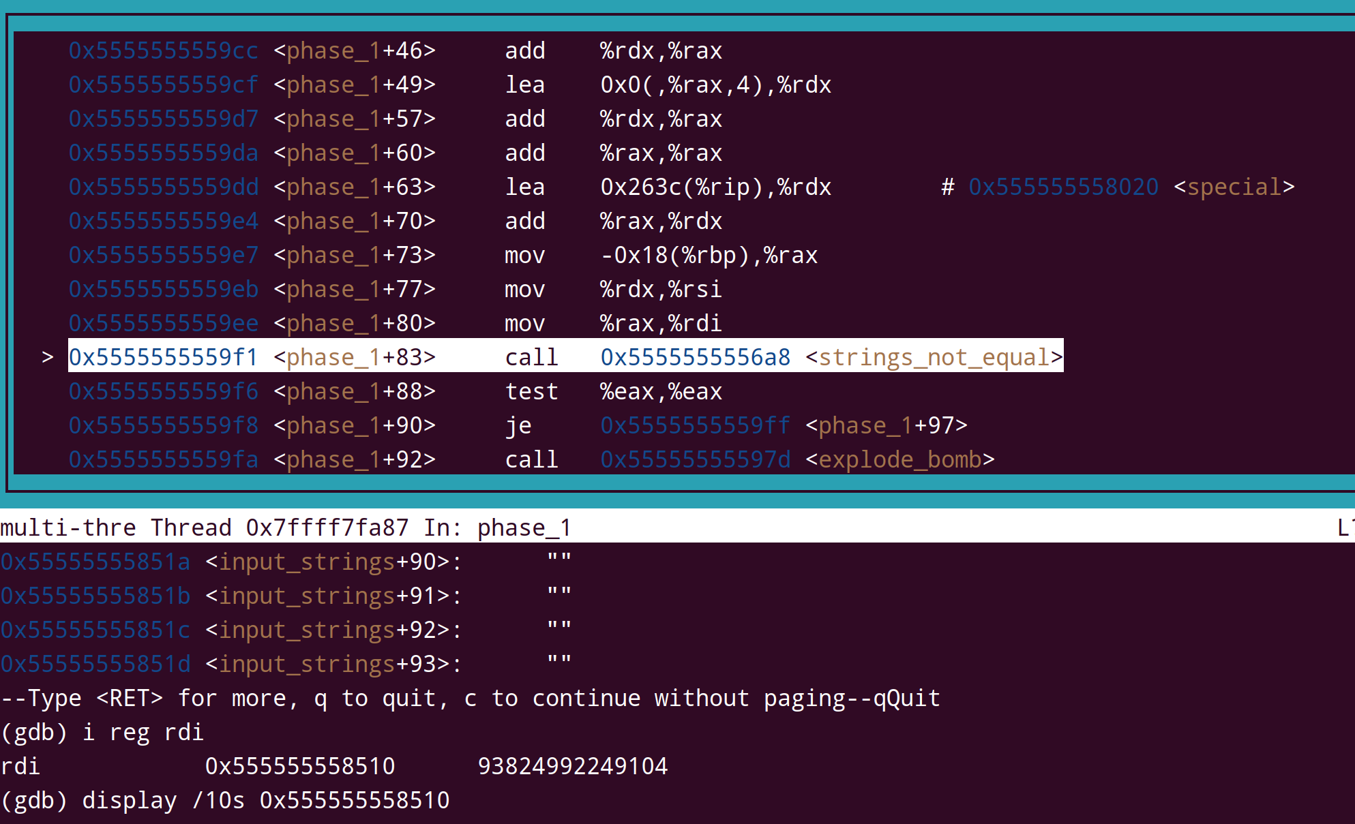
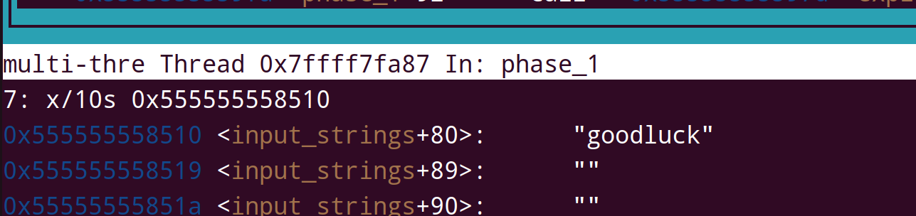
实验步骤演示
第二步：单步执行汇编指令si，进入phase_1，阅读phase_1的汇编指令
然后以rdx以及代入的参数(存放在-0x18(rbp))作为strings_not_equal的参数，此时可rdi指向的字符串为： goodluck，即可破解phase_1的字符串为：Computer System Foundation.

Slide 13
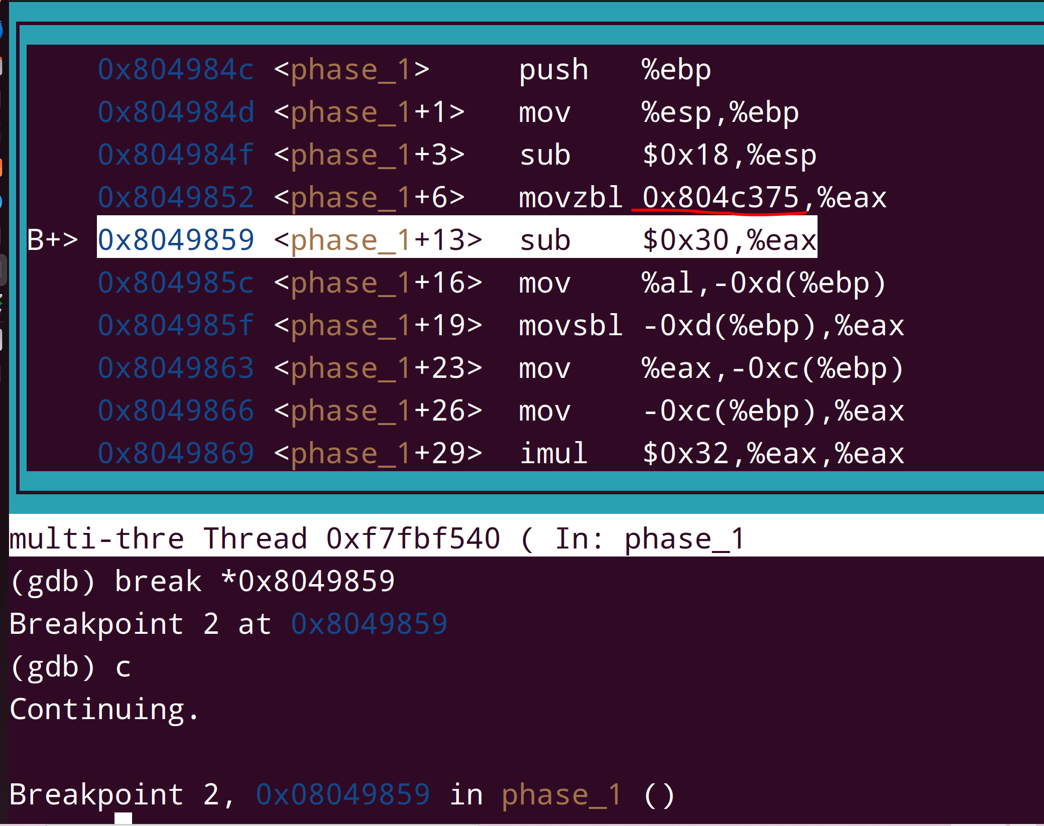
实验步骤演示
第三步：打开反汇编窗口layout asm，在调用strings_not_equal处设置断点，继续执行，此时可在反汇编窗口内单步跟踪phase_1 ，查看0x804c375-9内存

